Slide 1

GUERRA FRIA
Componentes:
Francisco Lucas Alves do Prado
Pedro Victor Evangelista Gomes
João Pedro dos Santos Silva
Rodrigo de Oliveira Rubim Sousa
Nícolas Marcell da Fonseca Sousa
Micaías de Sousa Lima
Orlando da Cruz Júnior

Slide 2
Contexto Histórico
A Guerra Fria foi um período de disputa política, econômica e ideológica entre dois blocos de países: os capitalistas, liderados pelos Estados Unidos, e os socialistas, liderados pela União Soviética.
Esta disputa teve início após a Segunda Guerra Mundial (1939-1945), mais precisamente em 1947. Neste ano, o presidente americano Harry Truman fez um discurso no Congresso americano, afirmando que os Estados Unidos poderiam intervir para proteger a "liberdade dos povos" quando ameaçada nas diferentes partes do mundo.
Esta época ficou assim conhecida porque ambas as potências nunca se enfrentaram diretamente num conflito bélico.
O fim da Guerra Fria é marcado pela dissolução e fim da URSS, em 1991. Os Estados Unidos saíram vencedores deste conflito.

Slide 3
Principais Características e as Alianças Militares
Durante a Guerra Fria, surgiram alianças militares importantes, como a OTAN e o Pacto de Varsóvia, que representavam os blocos liderados pelos Estados Unidos e pela União Soviética. Esse período foi marcado pela disputa ideológica entre capitalismo e socialismo, além da corrida espacial, da espionagem e de conflitos indiretos em países como Coreia, Vietnã e Cuba. Apesar de evitarem uma guerra direta, as duas potências influenciaram vários países e deixaram fortes consequências na política mundial.

Slide 4
Doutrina Truman e Plano Marshall
Conceito
Doutrina Truman (1947): A Política de Contenção
Plano Marshall (1948): A Reconstrução Econômica
A Doutrina Truman (1947) e o Plano Marshall (1948) foram pilares da política externa dos EUA para conter a expansão soviética e o comunismo no início da Guerra Fria. Truman prometeu apoio militar/político a nações ameaçadas, enquanto o Plano Marshall forneceu bilhões em ajuda econômica para reconstruir a Europa Ocidental, evitando a influência comunista.
O que foi: Discurso do presidente Harry Truman ao Congresso, marcando o fim do isolacionismo americano e o início da postura anticomunista ativa.
Objetivo: Oferecer ajuda política, militar e econômica a países ameaçados por forças autoritárias internas ou externas, visando conter o avanço soviético.
Contexto: Foco inicial na ajuda à Grécia e Turquia, que corriam risco de cair sob influência soviética.
O que foi: Projeto de auxílio financeiro massivo, proposto pelo Secretário de Estado George Marshall, para a recuperação da Europa Ocidental devastada pela Segunda Guerra Mundial.
Objetivo: Reconstruir indústrias e economias europeias para garantir estabilidade, fortalecer o capitalismo e evitar que a pobreza facilitasse a ascensão de partidos comunistas.
Resultado: Os EUA investiram cerca de bilhões, impulsionando a produção europeia e a influência americana na região.

Slide 5
O Bloqueio de Berlim e o Muro de Berlim
O Bloqueio de Berlim (1948–1949) e o Muro de Berlim (construído em 1961; derrubado em 1989) são dois eventos-centrais da Guerra Fria que marcaram a divisão da Alemanha e de Berlim entre os blocos ocidental e soviético.

Slide 6
Bloqueio de Berlim — fatos essenciais
O Bloqueio de Berlim (1948-1949) foi um dos primeiros grandes conflitos da Guerra Fria. Em junho de 1948, a União Soviética interrompeu todas as rotas terrestres e o fornecimento de energia para os setores ocidentais de Berlim, tentando forçar a saída das potências ocidentais da cidade.
Em resposta, os Estados Unidos e seus aliados organizaram uma gigantesca ponte aérea para abastecer a população com alimentos e combustível. O bloqueio durou cerca de 11 meses e só foi levantado em maio de 1949, após o sucesso da estratégia ocidental. Como consequência, o episódio acelerou a divisão da Alemanha em dois Estados (Ocidental e Oriental) e intensificou a rivalidade global entre as superpotências.

Slide 7
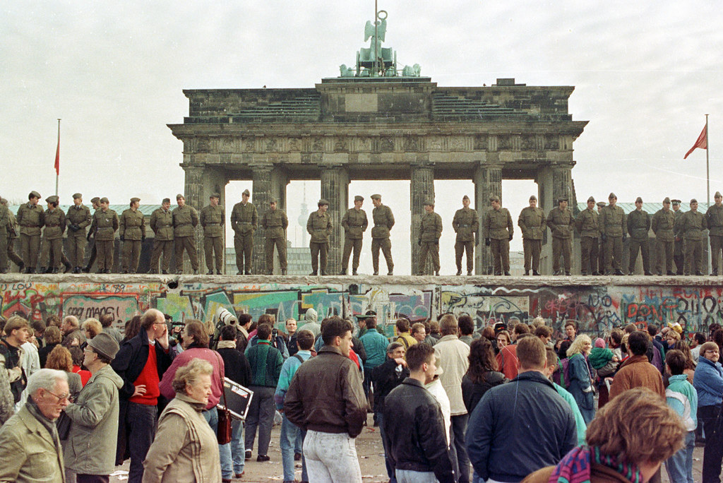
Muro de Berlim — fatos essenciais
Motivo e início: em 13 de agosto de 1961 a República Democrática Alemã começou a erguer um muro e cercas para impedir a migração em massa de cidadãos do leste para o oeste, consolidando a separação física entre Berlim Oriental e Ocidental.
Estrutura e função: o complexo incluiu paredes de concreto, torres de vigilância, uma “faixa da morte” (death strip) e fortificações para prevenir fugas; o Muro tornou‑se símbolo global da divisão ideológica e da repressão.
Queda: pressões internas, mudanças políticas na URSS e movimentos populares levaram à abertura das fronteiras em novembro de 1989, evento que simbolizou o colapso do sistema comunista na Europa Oriental.

Slide 8
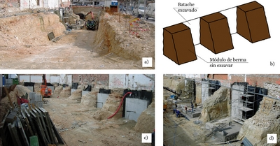
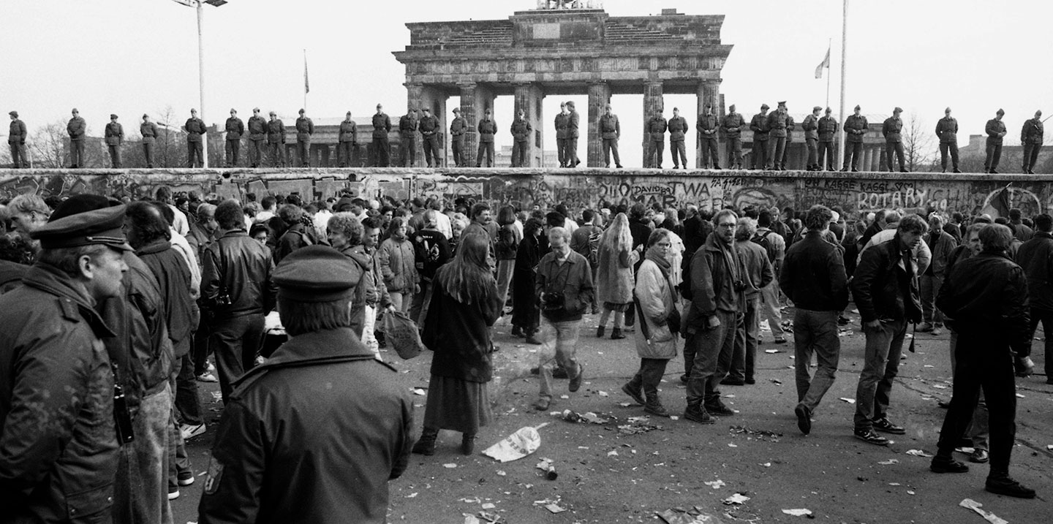
Comparação rápida — Bloqueio vs. Muro
Natureza:
Cronologia:
Impacto simbólico:
ação de pressão/isolamento (bloqueio) versus medida física de contenção (muro).
bloqueio em 1948–1949; muro erguido em 1961 e mantido até 1989.
o bloqueio demonstrou confronto entre potências e a capacidade de resistência ocidental; o muro tornou-se o símbolo visível e duradouro da divisão da Europa.

Slide 9
Guerra da Coreia, a Guerra do Vietnã e a Crise dos Mísseis em Cuba
A Guerra da Coreia, a Guerra do Vietnã e a Crise dos Mísseis de Cuba foram importantes acontecimentos da chamada Guerra Fria, período de disputa política, econômica e militar entre os Estados Unidos e a União Soviética.

Slide 10
Guerra da Coreia
Contexto
O conflito
Consequências
Após a Segunda Guerra Mundial, a Coreia foi dividida em:
Coreia do Norte → socialista, apoiada pela União Soviética e pela China.
Coreia do Sul → capitalista, apoiada pelos Estados Unidos.
Em 1950, a Coreia do Norte invadiu a Coreia do Sul tentando unificar o país sob o socialismo.
Os EUA, com apoio da ONU, ajudaram os sul-coreanos.
A China entrou na guerra ao lado da Coreia do Norte.
Milhões de mortos. A Coreia continuou dividida. Criação de uma forte tensão militar na região. Até hoje existe rivalidade entre as duas Coreias.

Slide 11
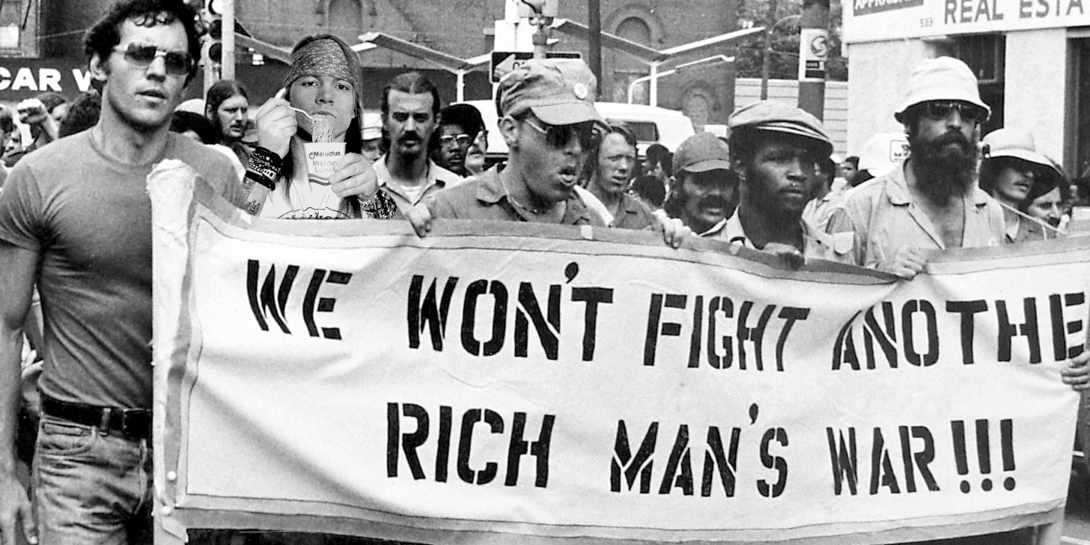
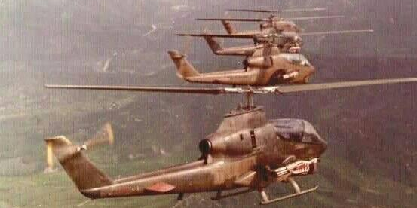
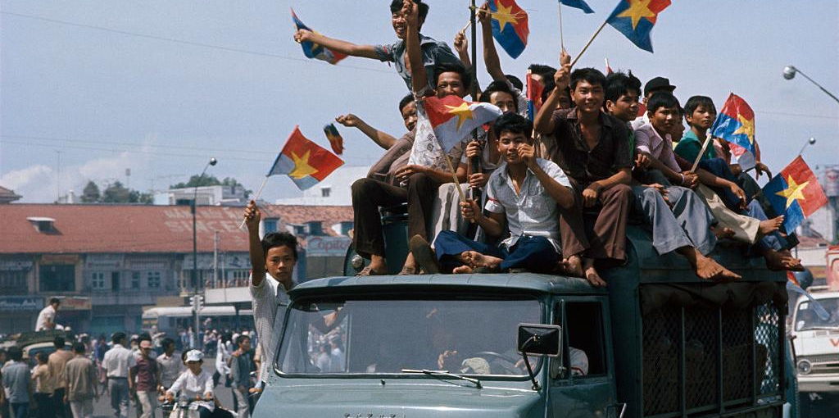
Guerra do Vietnã
Contexto
O conflito
Consequências
O Vietnã foi dividido em:
Vietnã do Norte → socialista.
Vietnã do Sul → capitalista.
Os EUA temiam o avanço do comunismo na Ásia e apoiaram o sul.
A guerra envolveu:
Guerrilhas do Vietnã do Norte (Vietcong).
Forte participação militar dos EUA.
Os americanos utilizaram bombardeios intensos e armas químicas, como o agente laranja.
Vitória do Vietnã do Norte em 1975. Reunificação do Vietnã sob o socialismo. Grande desgaste político e militar para os EUA. Milhões de mortos e destruição do país.

Slide 12
Crise dos Mísseis de Cuba
Contexto
O conflito
Consequências
Após a Revolução Cubana, Fidel Castro aproximou-se da União Soviética.
Em 1962, os EUA descobriram bases soviéticas com mísseis nucleares em Cuba, muito próximas do território americano.
O presidente americano John F. Kennedy determinou um bloqueio naval em Cuba.
O mundo viveu dias de enorme tensão, com risco de guerra nuclear entre EUA e União Soviética.
Desfecho
O líder soviético Nikita Khrushchev aceitou retirar os mísseis em troca da promessa americana de não invadir Cuba e retirar mísseis da Turquia.
Momento mais perigoso da Guerra Fria.
Criação de medidas de comunicação direta entre EUA e URSS.
Aumento do medo de guerra nuclear.

Slide 13
Paz Armada e M.A.D.
A Paz Armada foi um período de forte tensão na Europa entre 1871 e 1914, marcado pela corrida armamentista, pelo nacionalismo e pela formação de alianças militares, como a Tríplice Aliança e a Tríplice Entente. Apesar da ausência de guerras diretas, os países se preparavam constantemente para um conflito, situação que acabou contribuindo para o início da Primeira Guerra Mundial. Já a teoria da Destruição Mutuamente Assegurada (MAD), desenvolvida durante a Guerra Fria, defendia que o uso de armas nucleares levaria à destruição total dos dois lados envolvidos, funcionando como uma forma de impedir uma guerra nuclear.

Slide 14
O Fim da Guerra
O fim da Guerra Fria começou com a queda do Muro de Berlim em 1989 e foi consolidado com a dissolução da União Soviética em 26 de dezembro de 1991. Isso encerrou décadas de disputa entre EUA e URSS.A queda do sistema soviético teve alguns fatores chave: Reformas na URSS: Nos anos 1980, Gorbachev criou a Glasnost (transparência) e a Perestroika (reestruturação econômica) pra tentar salvar o país da estagnação, mas acabou acelerando o fim do regime.Queda do Muro de Berlim (1989): Derrubou a "Cortina de Ferro" e deu início à reunificação alemã.Dissolução Oficial (1991): Em 26 de dezembro, a URSS acabou oficialmente e 15 novas repúblicas ficaram independentes, como Ucrânia e Cazaquistão.

Slide 15
AGRADECEMOS PELA COLABORAÇÃO!!!!!!!

